Slide 1
Развитие компетенций
педагогов и администраторов
в сфере
мониторинга социальных отношений учащихся

Slide 2
Ученические коллективы - сложные поликультурные образования, стратифицированные по большому числу разнородных признаков.

Slide 3
К специальным предметным знаниям в стандарте добавляются «…готовность учить всех без исключения детей, вне зависимости от их склонностей, способностей, особенностей развития, ограниченных возможностей». Профессиональный стандарт. Утвержден приказом Министерства труда и социальной защиты от 18 октября 2013 года №544н

Slide 4
Сбой на уровне одного из элементов системы только
на 15 % зависит от частных, т.е. местных условий и
на 85% от работы всей системы в целом, т.е. от качества работы управляющих системой структур.
Поэтому обсуждать стандарт педагога без обсуждения деятельности служб сопровождения – не продуктивно

Slide 5
встает вопрос о системе сопровождения учителей со стороны управляющей системы школы.
Именно поэтому становятся актуальными службы сопровождения созданные на принципах мониторинга.

Slide 6

Программно-методический комплекс “Социомониторинг”
ПМК “Социомониторинг” - это средство систематического контроля и наблюдения состояния персональных и групповых отношений участников образовательной практики

Slide 7
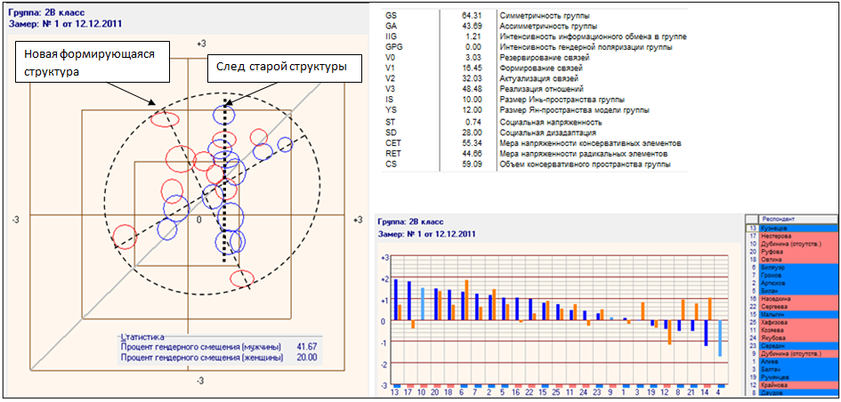

Slide 8
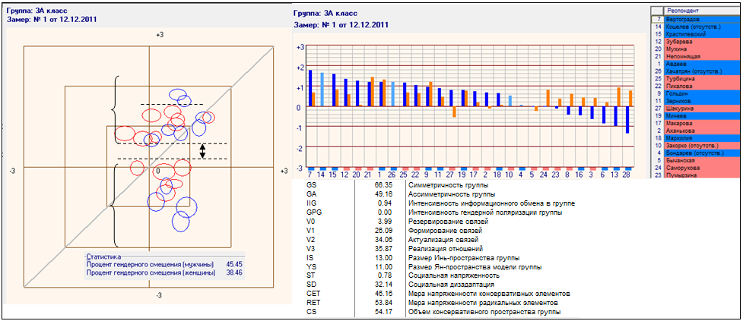
?

Slide 9
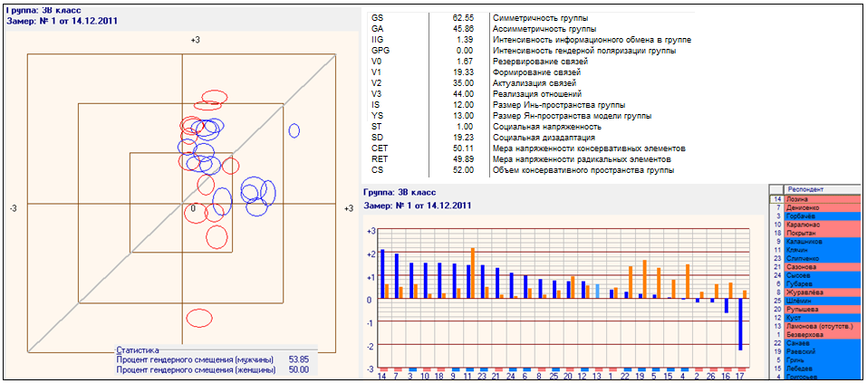

Slide 10
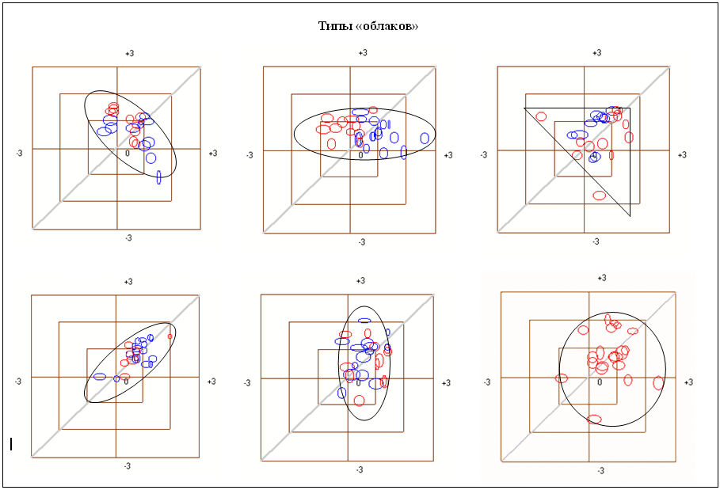

Slide 11
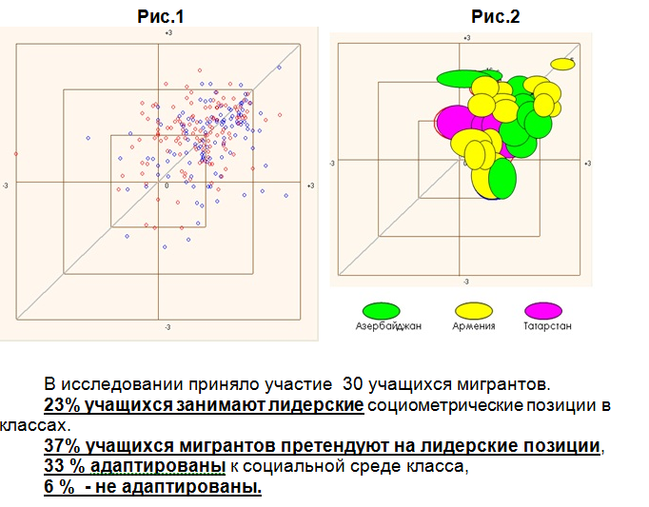
Школа «N» г. Москва

Slide 12
Образовательная программа обучения пользователей ПМК «Социомониторинг» (36 часов)
Общее число обученных пользователей составляет 235 человек.
ЦПМСС, Институт инклюзивного образования МГППУ.

Slide 13
WWW. Sociomonitoring.ru

